Slide 1

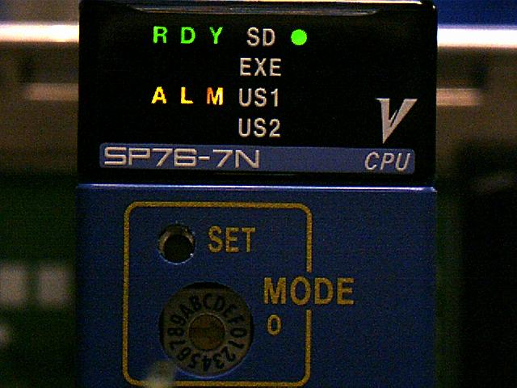
SDカード交換
SDエクステンダーを取り出し、
ﾗｲﾄﾌﾟﾛﾃｸﾄしてあるSDｶｰﾄﾞを装着して下さい。
SDのLEDが点灯する事を確認して、OKを押してください。

